Slide 1
«Вовлечение родителей в воспитательно-образовательном процесс в рамках планирования «План – дело - анализ»
Воспитатель МБДОУ детский сад «Аленушка» Коряковская Н.А.

Slide 2
«От того, как прошло детство, кто вёл ребенка за руку в детские годы, что вошло в его разум и сердце из окружающего мира – от этого в решающей степени зависит, каким человеком станет сегодняшний малыш». В.А. Сухомлинский

Slide 3
Строим новые планы, дети предлагают темы

Slide 4
«План – дело – анализ»

Slide 5
Родительское собрание в группе

Slide 6
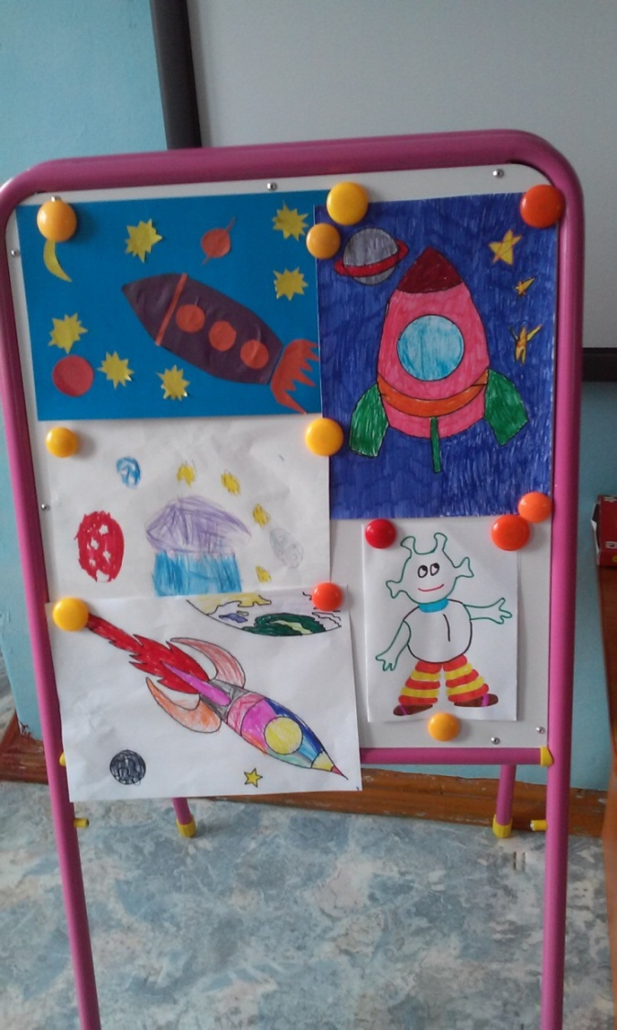
Совместные успехи
Знаки поощрения за выполненную работу
Работы выполненные с родителями

Slide 7
Консультации для родителей помогут интересно и доступно рассказать детям о космосе

Slide 8
Инициативная группа родителей

Slide 9
День рождения Ариши – праздник и для мамы

Slide 10
Работать с мамами, даже с самыми активными, непросто

Slide 11
На выставке « В мире цветов» девять работ воспитателей, детей и родителей

Slide 12
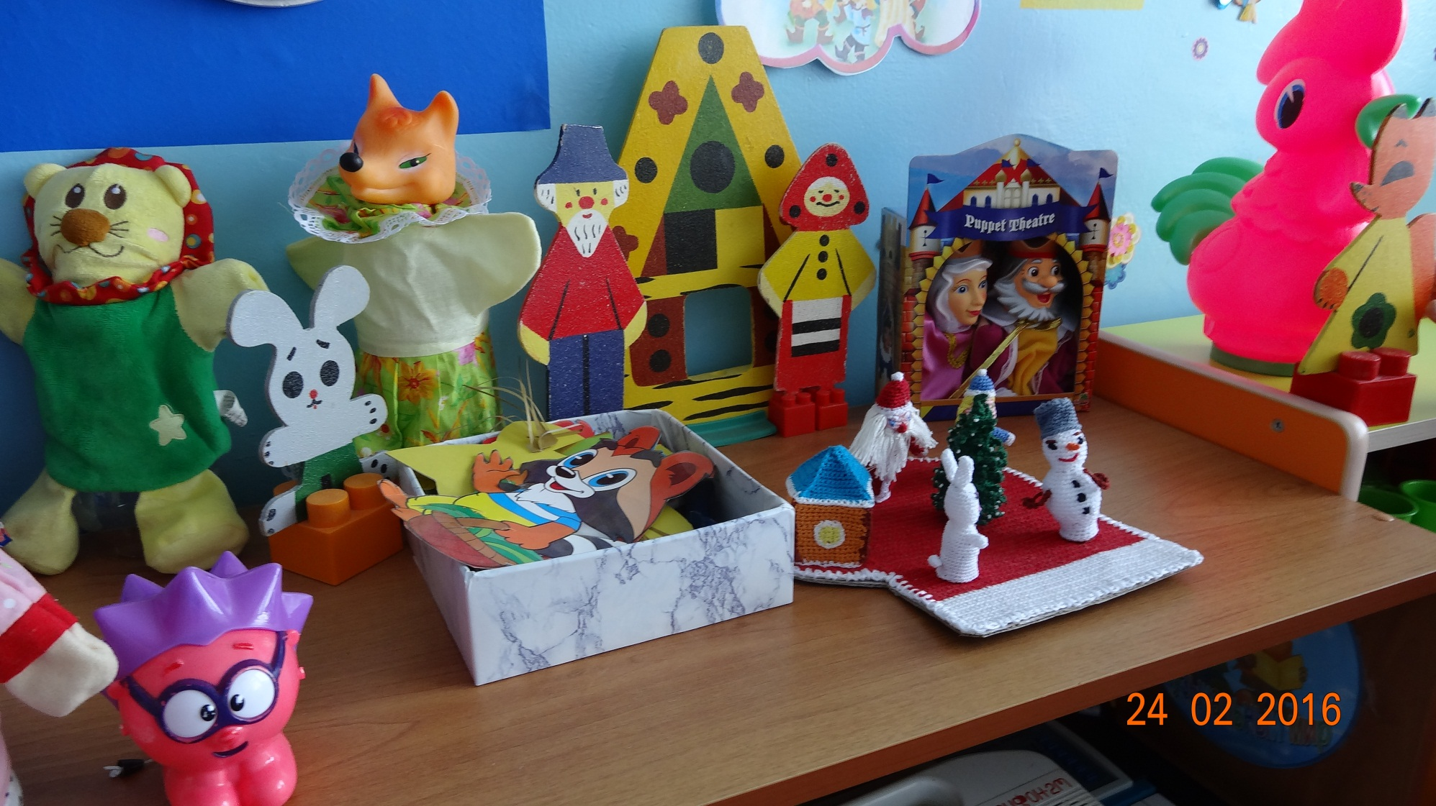
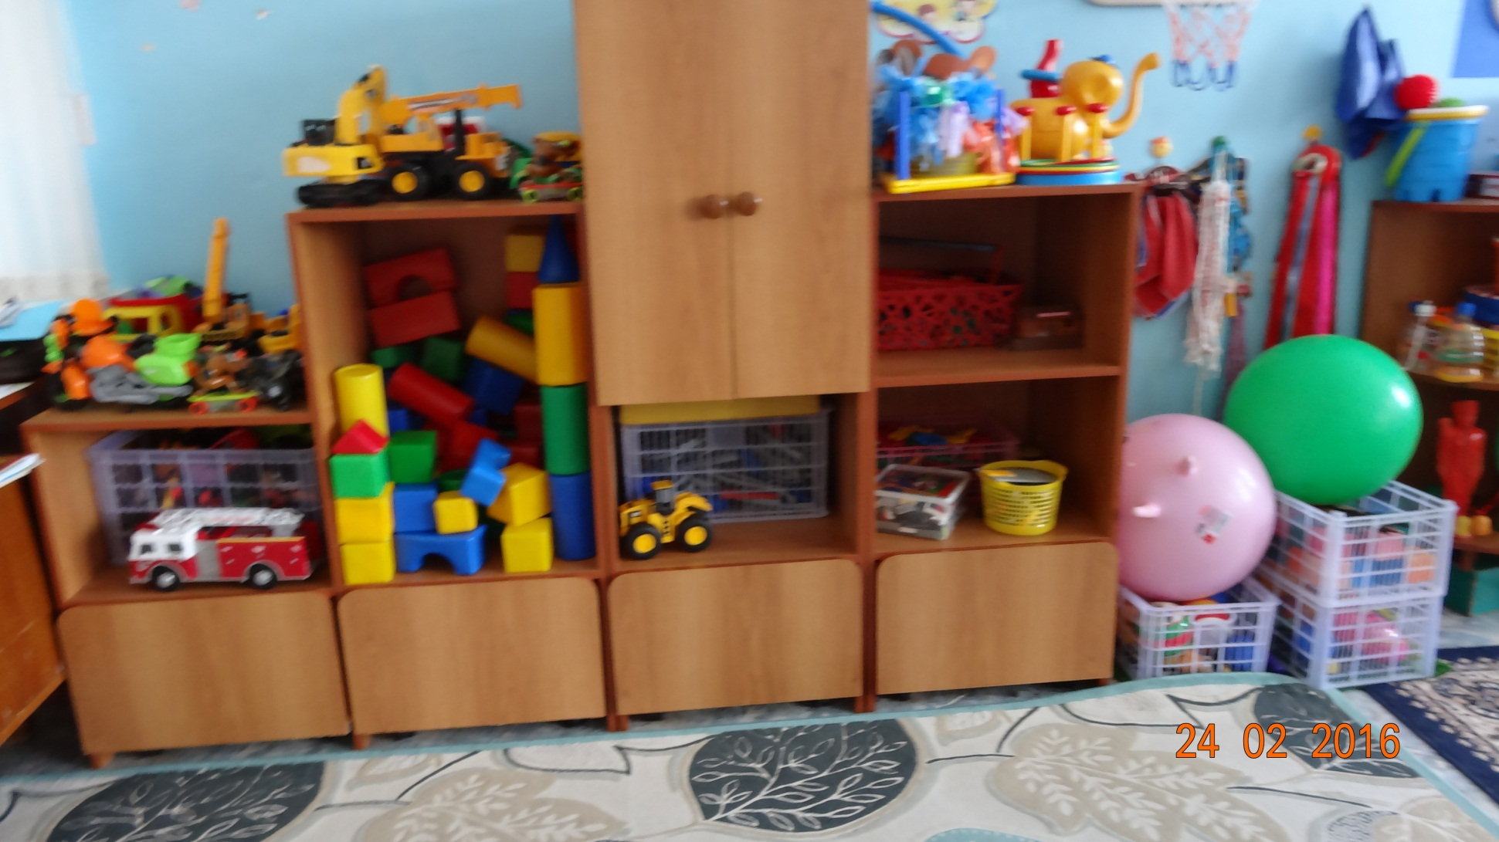
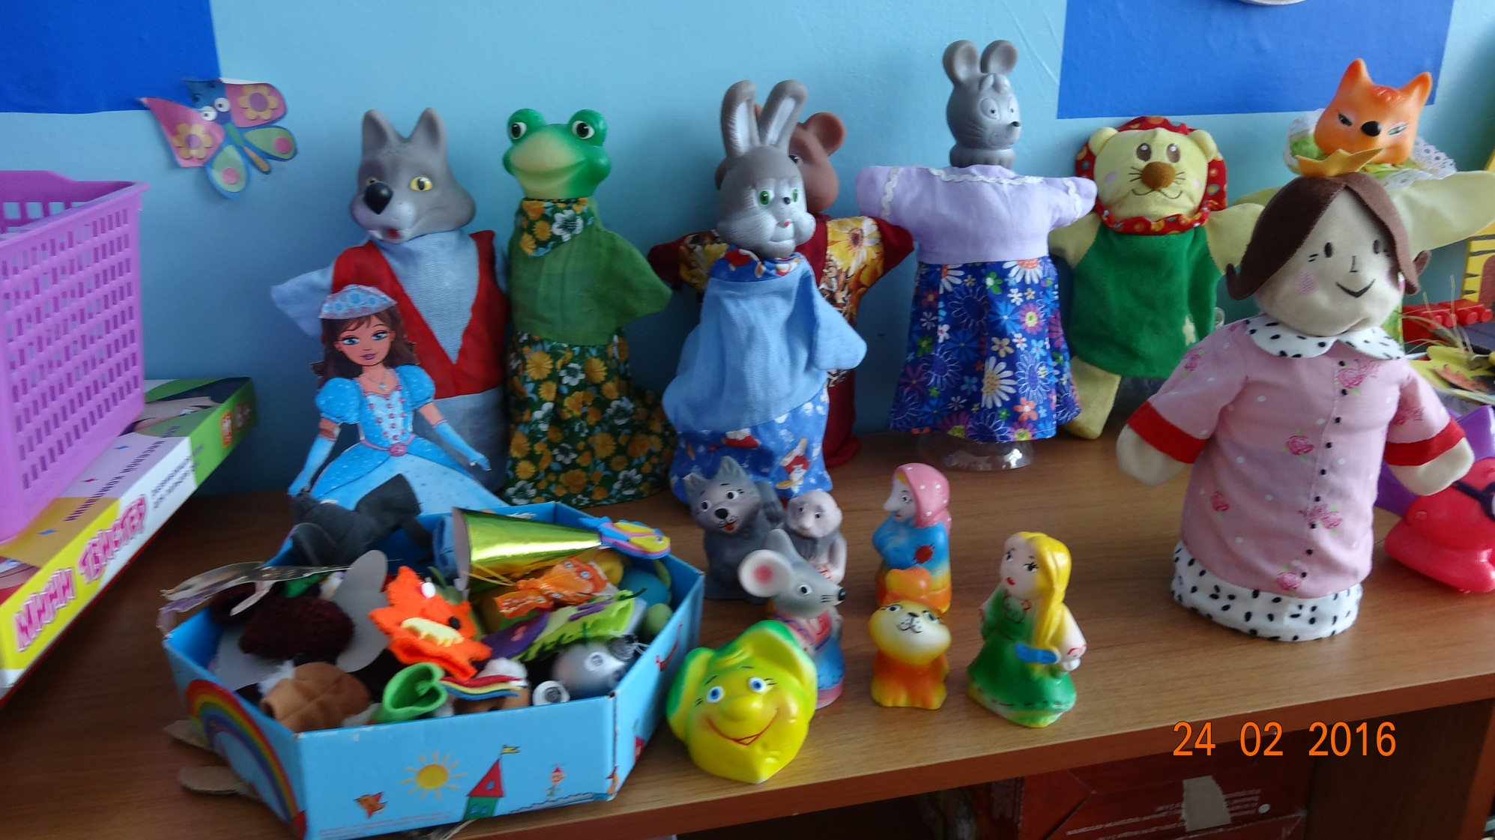
Вот так мы живем…

Slide 13
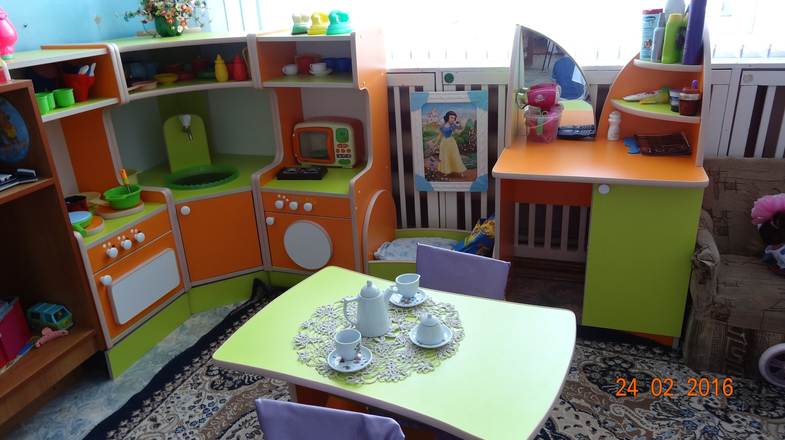
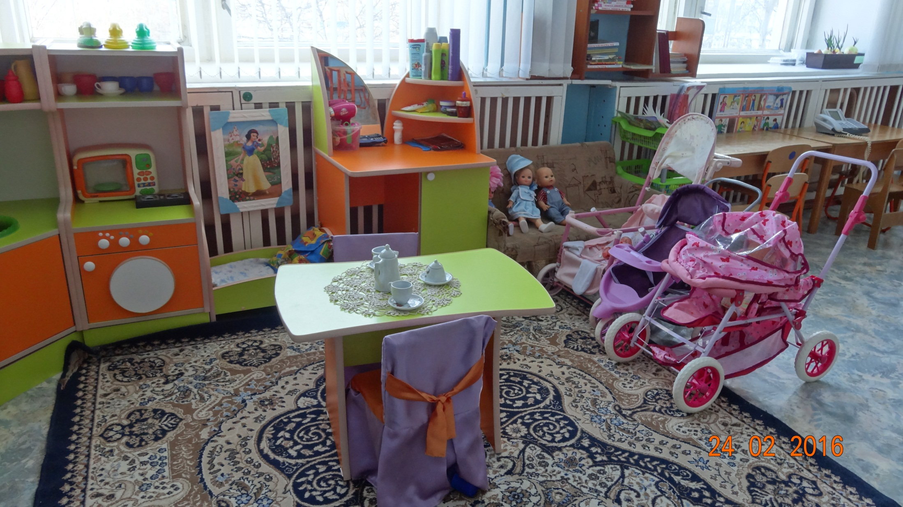
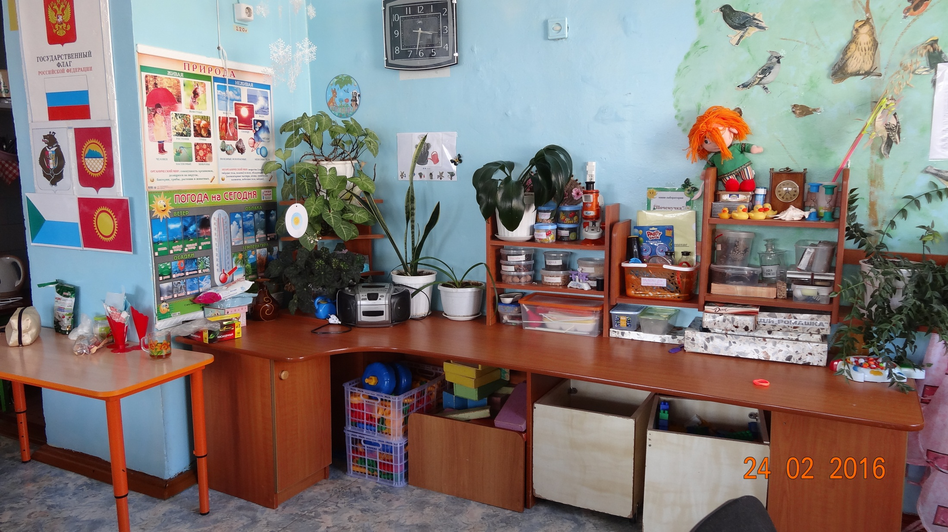
Развивающая среда в группе создана при помощи родителей

Slide 14
Детский сад по именам
нас собрал в один букетик.
Приходите в гости к нам
в группу
«Цветик – Семицветик»

Slide 15
Спасибо за внимание!

